Slide 1
Малые жанры устного народного творчества
Подготовила:
воспитатель МКДОУ «Шварцевский д/с» Орлова Любовь Георгиевна

Slide 2
Народное творчество,
зародившееся в глубокой древности -
историческая основа всей мировой
художественной культуры,
источник национальных
художественных традиций,
выразитель народного самосознания.
Устное народное творчество помогает узнать, как видели мир наши предки, во что верили, на что надеялись, как жили и трудились.

Slide 3
Фольклор – это слово означает творчество любого народа, которое передается из поколения в поколение.
Фольклор - это плод народного досуга, это народное достоинство и ум.

Slide 4
Передающаяся из поколения в поколение народная мудрость стала исторической памятью народа, праздничными одеждами его души и наполнила глубоким содержанием всю его размеренную жизнь, текущую по законам, связанными с его трудом, природой почитанием отцов и дедов.

Slide 5
Прибаутки
Пестушки
Потешки
Загадки
Небылицы
Народные игры
Колыбельные песни
Виды устного народного творчества
Скороговорки
Заклички
Календарные песни
Считалки
Сказки
Приметы
Былины
Пословицы и поговорки
Частушки

Slide 6
Колыбельные песни
С самого раннего возраста ребёнок знакомится с устным народным творчеством. Это колыбельные песни в которых посредством прекрасных и доступных образов мать рассказывает ребёнку о том, что в родном доме его ждёт тепло и любовь, что мир может быть добрым и злым, что существует мера всему, «граница», край; как в этом мире жить и творить.

Slide 7
Пестушки
Это игры с приговариванием, активным поглаживанием ребёнка, использованием пальцев ребёнка и взрослого. Активно развивают речь, закладывают основы нравственности, самостоятельности, прививают азы культурно - гигиенических навыков.

Slide 8
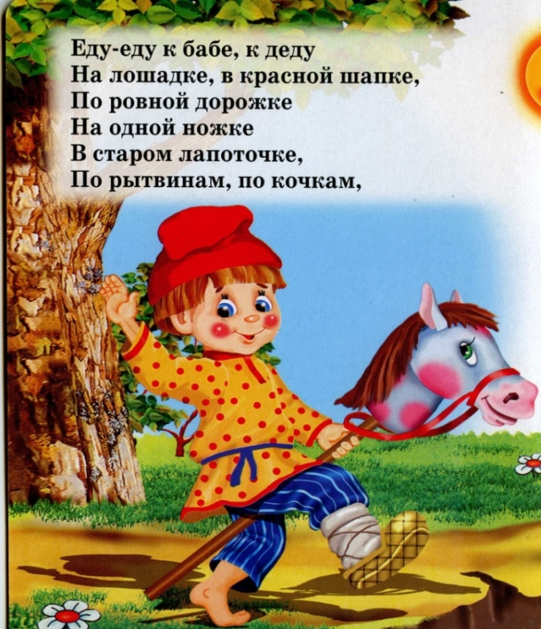
Потешки
сопровождают игры с малышом. Слыша потешки от родителей, ребёнок чувствует их заботу, любовь. У него вырабатывается привычка соблюдать гигиенические нормы: мыть руки, расчёсывать волосы, пользоваться носовым платком.

Slide 9
“Считалка” – это, обычно, короткие стишки, с помощью которых играющие дети определяют водящего или распределяют роли каждого в игре. Считалки – это один из самых богатых, очень популярных, ярких и выразительных, самых распространённых и интересных видов детского творчества.
Считалка-числовка Раз, два, три, четыре! Жили мыши на квартире. Чай пили, чашки били. Притом денежки платили! Кто не хочет платить– тому и водить!
Считалка-заменка Ходит бабка с длинным носом, А за нею дед. Сколько деду лет? Говори поскорей, Не задерживай людей!
Заумная считалка Пемези беремези Поти стати Стар старовице По водице Русь князь Пемезь вылезь.

